Slide 1
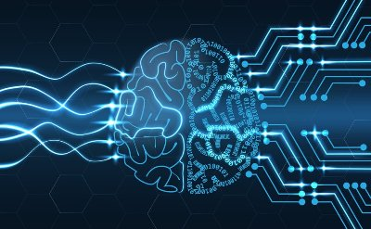
هدایت الله دلاکی
هوش مصنوعي (AI)
Artificial Intelligence

Slide 2
فهرست مطالب
هوش مصنوعی (AI) چيست؟
1
زيرشاخه‌هاي AI
2
كاربردهاي AI
3
مزايا / چالش‌هاي AI
4
آينده‌ AI
5
جمع‌بندي و نتيجه‌گيري
6

Slide 3
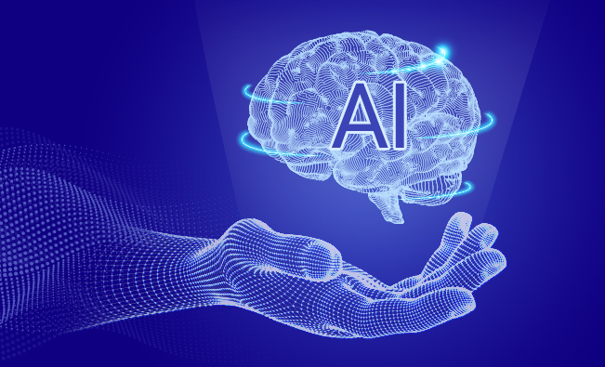
هوش مصنوعی (AI)
مجموعه‌ای از تکنیک‌ها و فرآیندها
هدف: تقویت قابلیت‌های هوشی ماشین‌ها و کامپیوترها
بر اساس تحلیل داده‌ها، الگوریتم‌ها و مدل‌های ریاضی
امکان فهمیدن، یادگیری، استدلال و تصمیم‌گیری به ماشین‌ها
ایجاد سیستم‌هایی براي تعامل با محیط و تغییرات آن
انجام وظایف به صورت خودکار (قبلاً نیاز به وجود انسان)

Slide 4
اهميت هوش مصنوعی
1. افزایش کارآفرینی و اقتصاد: بهبود عملکرد کسب‌وکارها، کاهش هزینه‌ها، افزایش بهره‌وری، كمك به رشد اقتصادی و ایجاد شغل‌های جدید
2. بهبود خدمات به مشتری: پاسخگویی به سوالات و حل مشکلات مشتریان
3. بهبود صنعت بهداشت و درمان: تشخیص بیماری‌ها، طراحی داروهای جدید، پیش‌بینی بیماری‌ها و بهبود سیستم‌های بهداشت و درمان
4. تسهیل در زندگی روزمره: از طراحی خودروهای هوشمند تا سیستم‌های خانه هوشمند
5. توسعه پژوهش‌های علمی: درک بهتر از داده‌ها و الگوهای پنهان در داده‌ها و كمك به پیشرفت در علوم مختلف

Slide 5
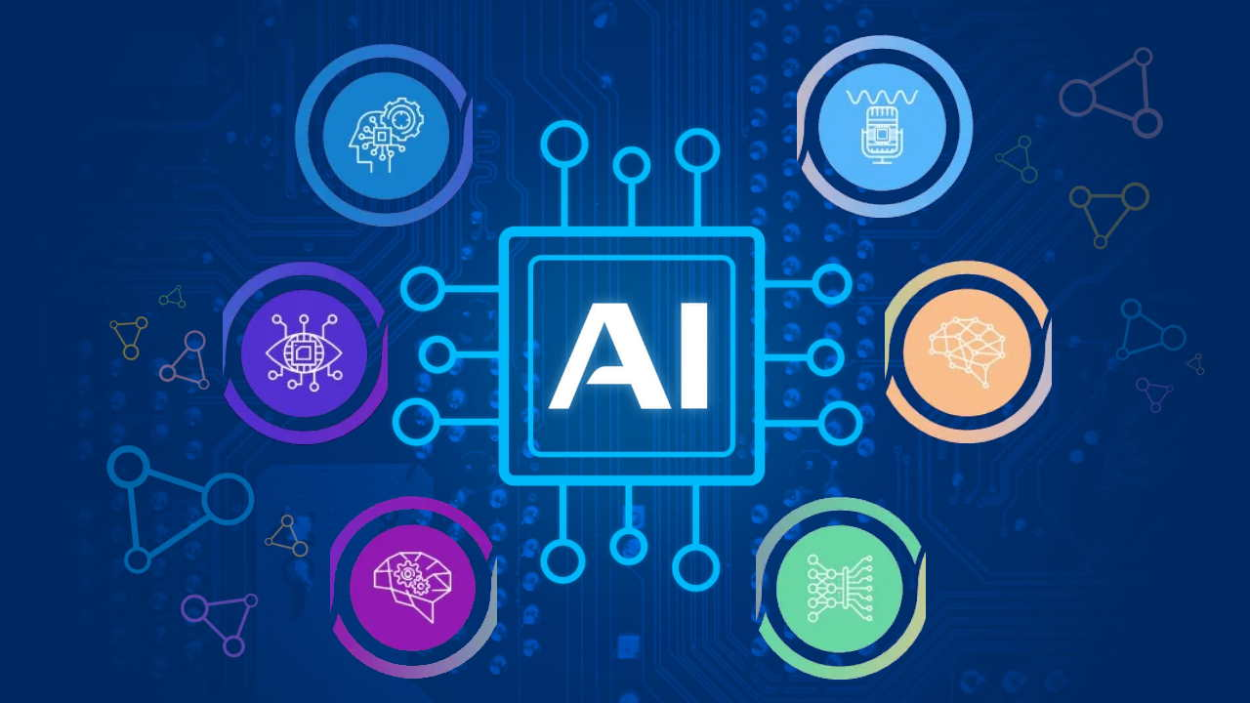
زيرشاخه‌هاي هوش مصنوعی
1. پیش‌بینی و تحلیل الگو (Pattern Recognition and Prediction)
2. شبکه‌های عصبی مصنوعی (Artificial Neural Networks)
3. پردازش زبان طبیعی (Natural Language Processing)
4. یادگیری ماشینی (Machine Learning)
5. پردازش تصوير (Image Processing)
6. پردازش سیگنال (Signal Processing)
7. بهینه‌سازی (Optimization)
8. تحلیل داده‌ها (Data Analytics)
9. منطق فازی (Fuzzy Logic)
10. رباتیک (Robotics)
و ...

Slide 6
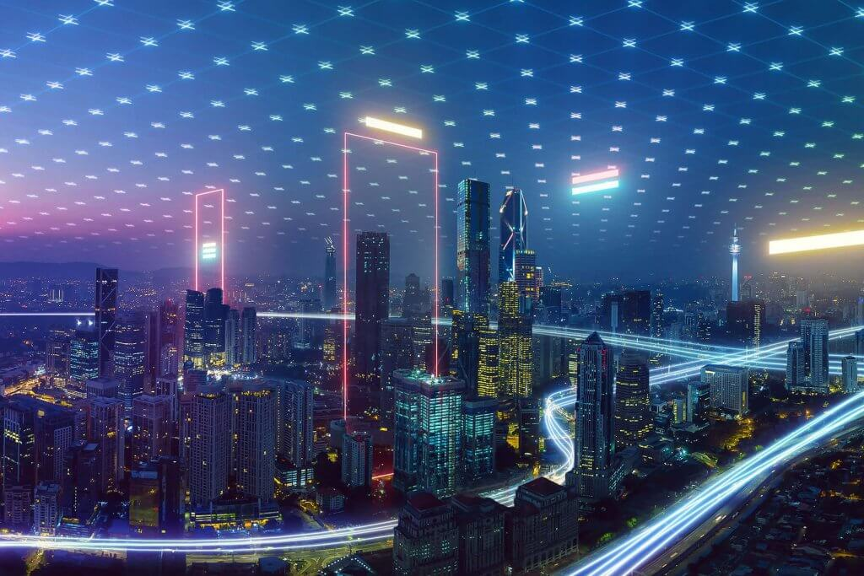
كاربرد هوش مصنوعی در شهرداري
1. بهبود سیستم‌های حمل‌و‌نقل عمومی: بهینه‌سازی مسیرها، پیش‌بینی ترافیک (کاهش ترافیک و بهبود رانندگی)
2. مدیریت پسماندها و بازیافت: تشخیص و دسته‌بندی بهتر پسماندها
3. مدیریت بحران: پیش‌بینی حوادث طبیعی مانند زلزله یا سیل و ...
4. مدیریت سامانه‌های انرژی، بهینه‌سازی مصرف آب، تجزیه و تحلیل داده‌های شهری

